Slide 2
SLOGAN
„Zdravie z pohodlia domova.“

Slide 3
MOTTO
„Health from the comfort of home.“

Slide 4
PREDMET NÁŠHO PODNIKANIA
Pestovanie a predaj semienok mikrozeleniny. Naša mikrozelenina má výraznú chuť a obohatí vaše jedlo.
SÍDLO
Obchodnej akadémia vo Vranove nad Topľou, Daxnerova 88

Slide 5
THE SUBJECT OF OUR BUSINESS(ENTERPRISES)
Cultivation and the sale of
microgreens seeds.
Our microgreens have a distinct taste and will enrich your food.
HEADQUARTERS
Business Academy in Vranov nad Topľou, Daxnerova 88

Slide 6
CIELE FIRMY
Našim cieľom je predať Vám kvalitnú mikrozeleninu, ktorú si môžete vypestovať aj v pohodlí domova na slnečnom parapete.
Chceme motivovať ľudí ku konzumácii zdravých jedál.
Pri balení našich produktov dbáme na obnoviteľnosť zdrojov.
Šetriť životné prostredie.

Slide 7
OUR GOALS
Our goal is to sell you quality micro-greens that you can grow in the comfort of your home on a sunny windowsill.
We want to motivate people to consume more healthy food.
When packaging our products, we use renewable resources.
Protect the environment.

Slide 8
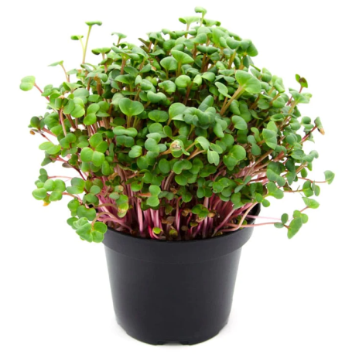
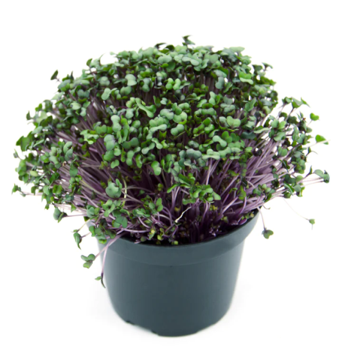
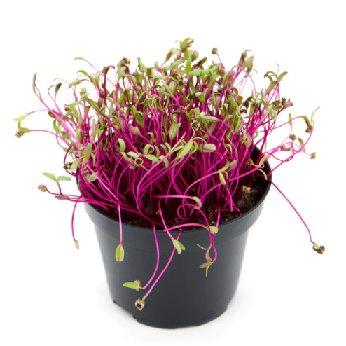
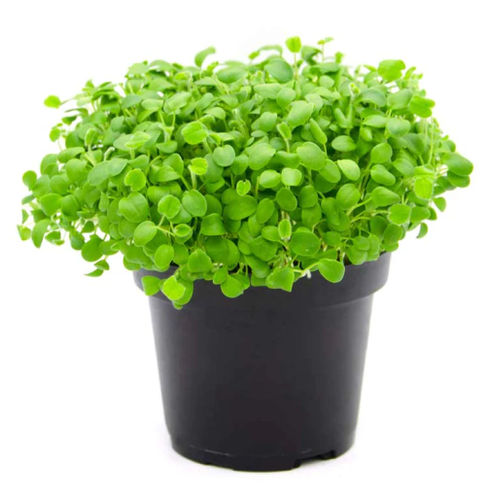
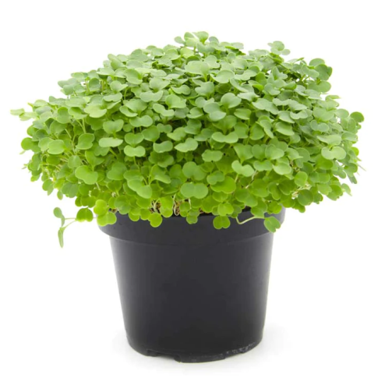
Reďkovka
Hrášok
Kaleráb
Horčica
Radish
Pea
Kohlrabi
Mustard
Cvikla
Ďatelina
Kapusta
Rukola
Beetroot
Clover
Cabbage
Arugula

Slide 9
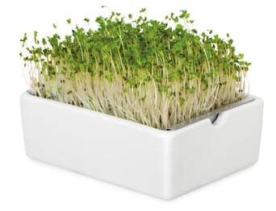
BENEFITY NAŠEJ MIKROZELENINY
Dodávajú telu esenciálne živiny
Znižujú riziko vzniku chronických ochorení
Prospievajú črevám
Posilňujú obranyschopnosť
Pomáhajú pri chudnutí

Slide 10
BENEFITS OF OUR MICROGREENS
They supply the body with essential nutrients
They reduce the risk of developing chronic diseases
They benefit the intestines
They support our body's natural defences
They help with weight loss

Slide 12
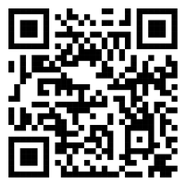
KONTAKT
evergreen_sro
EverGreen s. r. o.
+421 911 833 008​

